Slide 1
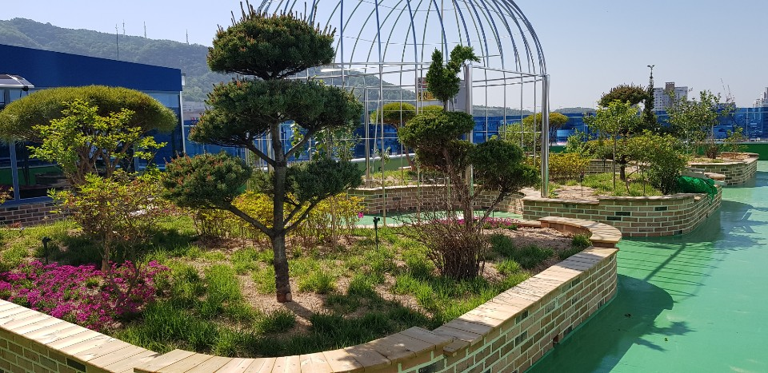

노인학대 예방 및 대응지침
나비요양원

Slide 2
노인학대ㆍ폭력에 대한 예방교육
1. 노인학대 정의
노인학대라 함은 노인에 대하여 신체적 · 정신적 · 성적 폭력 및 경제적 착취 또는 가혹행위를 하거나 유기 또는 방임하는 것을 말한다. (노인복지법 제1조2 제3호)
우리나라의 경우 노인복지법(제1조2)에서는, 노인에 대하여 신체적⋅정신적⋅성적폭력 및 경제적 착취 또는 가혹행위를 하거나 유기 또는 방임을 하는 것을 노인학대로 규정하고 있으며, 보건복지가족부(2010)는 노인의 가족 또는 타인이 노인에게 신체적⋅언어적⋅정서적⋅성적⋅경제적으로 고통이나 장해를 주는 행위, 또는 노인에게 필요한 최소한의 적절한 보호조차 제공하지 않는 방임, 자기방임 및 유기를 노인학대로 정의하고 있다.
2. 노인학대의 특성
노인학대의 특성은 노인의 특성, 학대 가해자의 특성, 관계적 특성, 가정 환경적 특성, 사회구조적 특성으로 분류할 수 있다.
1) 노인의 특성
① 지나치게 의존적이며, 치매, 퇴행성 질환 등 신체적⋅정신적 건강상태가 나쁘다.
② 경제적으로 어려우며, 많은 도움을 필요로 하는 고령노인이다.
③ 공격적이며 무절제한 행동을 보이거나 반대로 우울증에 빠지거나 체념을 잘하고
학대에 대해 노인 스스로의 잘못으로 인식하는 경향이 있다.
④ 여성 노인이 남성 노인보다 더 학대 받는 경우가 많다.
2) 학대 가해자의 특성
① 알콜 중독, 약물중독 등으로 인하여 분별이 어렵다.
② 재정적 어려움을 경험하며, 외부와의 접촉이 거의 없는 고립자이거나 자아존중감
이 낮다.
③ 공격적 혹은 소심한 성격을 소유하였거나 노인에 대한 지식과 이해가 부족한 경
우가 많다.
3) 관계적 특성
① 학대받은 경험을 통해 세대 간의 폭력이 전이되었거나, 피해노인과 가해자의 미
해결된 갈등적 관계의 역사를 가지고 있다.
② 가족 간 스트레스, 과도한 부양의 책임 등이 해당된다.

Slide 3
4) 가정 환경적 특성
① 경제적 문제, 재산문제, 부적절한 주거환경 등이 있다.
5) 사회구조적 특성
① 노인차별주의, 노인에 대한 부정적 고정관념, 사회보장 및 노인복지서비스의 결
여 등으로 인한 외부적 스트레스, 개인주의 팽배로 인한 효 사상과 가족주의 등
전통적 가치관의 약화가 해당된다.
② 노인학대의 발생 원인은 복합적이고 다차원적으로 작용하는 경우가 많다.
③ 노인학대는 관련법과 제도적 장치를 더욱더 강화하고 교육 및 홍보를 활성화하
는 동시에 노인과 학대 가해자에 대한 역량 및 지지망을 확보해 주어야만 한다.
3. 노인학대의 유형
우리나라는 2004년 노인복지법 개정을 통해 노인학대에 대한 규정을 신설하고, 효과적인 개입 방안으로 노인보호전문기관의 설치규정을 신설하였다. 이를 통해 노인인권 침해의 대표적인 사례인 노인학대를 제도적으로 대처할 수 있는 기틀이 마련되었다. 이에 따라 각 시⋅도에 노인학대 예방센터가 설치⋅운영되기 시작하였다.
1) 발생공간에 따른 분류
구 분 | 내 용
① 가정학대 | 노인과 동일가구에서 생활하고 있는 노인의 가족 구성원인 배우자, 성인자녀 뿐만 아니라 노인과 동일가구에서 생활하지 않는 부양의무자 또는 기타 사람들에 의하여 행해지는 학대
② 시설학대 | 노인에게 비용(무료 포함)을 받고 제공하는 요양원 및 양로원 등의 시설에서 발생하는 학대
③ 기 타 | 가정 및 시설 외의 공간에서 발생하는 학대

Slide 4
2) 노인학대의 행태적 분류
유 형 | 내 용
① 신체적 학대 | 정 의 | 물리적인 힘 또는 도구를 이용하여 노인에게 신체적 혹은 정신적 손상, 고통, 장애 등을 유발시키는 행위
 | 행 위 | 때린다. 세게 친다. 꼬집는다. 물건을 사용하여 때린다. 강하게 누른다. 찌른다. 밀친다. 강하게 흔든다. 강하게 붙잡는다. 난폭하게 다룬다. 무리하게 먹인다. 신체를 구속한다. 감금(가둠)한다. 의자나 침대에 묶어둔다. 불필요한 약물을 투여한다. 담배 등으로 화상을 입힌다. 도구를 사용하여 위협한다.
 | 증상 | 설명 할 수 없는 상처, 설명과 일치하지 않는 상처, 치료를 받지 못한 상처(잘린 상처, 찔린 상처, 생채기, 출혈, 골절 등), 신체부상(얼굴, 목, 가슴. 복부, 골반, 팔 ,머리), 외관상 나타나지 않는 상처(옷이나 신체의 일부분에 의해 가려진), 머리카락이 뽑힌 흔적이나 머리 부분에 출혈한 흔적, 화상(담뱃불이나 질산 혹은 로프나 체인의 마찰로 야기된 화상 등), 영양부족 상태 또는 질병과 관계없는 탈수상태, 이상한 체중감소, 행동이나 활동 수준이 변화

Slide 5
② 언어 · 정서적 학대 | 정 의 | 비난, 모욕, 위협 등의 언어 및 비언어적 행위를 통하여 노인에게 정서적으로 고통을 주는 행위
 | 행 위 | 욕설을 퍼 붓는다. 노인에게 고함을 지른다. 노인에게 쓸모 없는 늙은이라고 하는 등 자존심을 상하게 하는 말을 한다. 신체적 저하로 인한 노인의 실수를 비난하고 꾸짖는다. 노인이 수치심을 느끼게 하는 모욕적인 말을 한다. 유아처럼 다룬다. 고령자를 가족과 친구로부터 격리한다. 외출을 시키지 않는다. 노인을 보지 않는다. 무시하고 대답하지 않는다. 노인만 따로 식사를 하게 한다. 창피를 준다. 비웃거나 조소를 한다. 재앙을 가져오는 사람으로 취급한다. 노인의 일상적인 사회 활동이나 종교 활동을 노골적으로 방해한다. 위협적으로 무례한 태도를 취한다. 말을 혐오스럽게 한다.
 | 증 상 | 반응하려고 하지 않는다. 표정이 없다. 질문을 해도 ‘네’ ‘아니오’라는 짧은 답변 외에는 응답이 없다. 정서상태: 우울, 공포, 혼돈상태, 부정, 분노, 흥분, 수동성 무기력하다. 말하기를 꺼려하거나 주저 한다. 고개를 숙이고 있다. 웃는 모습이 아니다. 눈물을 머금는다. 운다. 절망이나 동요를 보인다. 대화에 참가하지 않는다. 걱정되는 듯한 모습을 하고 있다. 눈이 쑥 들어가 있다. 가족의 안색을 살핀다. 가족을 피하려고 한다. 집에 돌아가려 하지 않는다.

Slide 6
③ 성적 학대 | 정 의 | 성적 수치심 유발 행위 및 성폭력(성희롱, 성추행, 강간)등의 노인의 의사에 반하여 강제적으로 행하는 모든 성적 행위
 | 행 위 | 노인이 성적 수치심을 갖게 하는 성관련 언어 표현 및 행위를 한다. 성적 언어, 시각적 자료, 행동으로 성적 굴욕감을 유발하는 행위를 한다. 폭행한 후 강제적으로 성행위 및 강간하는 행위를 한다. 물건이나 흉기를 사용하여 강제적으로 성폭행을 한다. 원치 않는 성행위 및 강간을 행한다. 성적 수치심을 유발하는 환경(남녀 구별 필요공간에 구별 없는 경우, 탈의실⋅화장실 개방 등)을 조성 한다.
 | 증 상 | 걸을 때 혹은 앉을 때의 어려움, 속옷이 찢어짐, 외부 성기부분이나 항문부위의 타박상이나 하혈, 성병, 우울, 사회관계의 단절, 수면장애, 분노 또는 수치심
④ 재정적 학대 (착취) | 정 의 | 노인의 자산을 노인의 동의 없이 사용하거나 부당하게 착취하여 이용하는 행위
 | 행 위 | 유언장을 허위로 작성하거나 노인이 작성한 유언장을 노인의 동이 없이 수정한다. 노인의 허락 없이 노인의 이름을 사용해서 계약을 한다. 노인의 허락 없이 부동산(재산)을 사고팔거나, 빌린다. 노인의 허락 없이 노인 명의의 증서를 변경한다. 노인의 허락 없이 노인 재산을 증여한다. 노인의 허락 없이 노인 금전에서 돈을 빌려준다. 노인의 허락 없이 노인 명의의 은행계좌에서 돈을 인출한다 (돈을 훔친다, 돈을 악용한다, 연금을 가로채서 사용한다). 노인의 소득(연금, 임대료 등)이나 값나가는 물건을 가로챈다. 노인에게서 빌린 돈이나 물건을 돌려주지 않는다. 대리권을 악용한다.
 | 증 상 | 자신의 생활이나 보호를 위한 충분한 돈을 가지고 있지 않다. 필요한 물건을 살 수 없다. 체납된 공과금 및 세금서가 발견된다. 은행계좌의 현저한 혹은 부적절한 거래가 있다. 노인의 서명이 아닌 노인의 서명과 유사하게 서명된 수표나 서류가 있다. 개인 소지품이 없어졌다. 노인의 재산이 타인의 명의로 갑자기 전환되었다.

Slide 7
⑤ 방임 | 정 의 | 부양의무자로서의 책임이나 의무를 의도적 거부, 불이행 혹은 포기하여 노인의 의식주 및 의료를 적절하게 제공하지 않는 행위(생활비, 병원비 및 치료비, 의식주를 제공하지 않는 행위)
 | 행 위 | 식사와 물을 주지 않는다. 약물을 불충분하게 투여한다. 치료를 받게 하지 않거나, 병원에 데리고 가지 않는다. 청결유지(옷 갈아입히기, 기저귀교환, 손톱깎이, 목욕 등)를 태만히 한다. 노인에게 필요한 기구(안경, 의치, 보청기 등)를 제공하지 않는다. 거동이 불편한 노인을 장기간 혼자 있게 둔다. 노인의 방만 청소하지 않는다. 와상 시 몸의 위치 변경을 태만히 한다. 노인이 사고를 당할 수 있는 위험한 상황에 처하게 한다.
 | 증 상 | 노인의 주변환경에 오물, 대소변 등 건강이나 안전에 관련된 위험한 증후가 있다. 머리, 수염, 손톱 등이 자라서 지저분해져 있다. 욕창이 있다. 땀띠, 염증, 이(기생충)가 있다. 악취가 난다. 의치, 보청기, 안경 등이 없거나 부수어져 있다. 식사를 거르고 있다. 영양실조나 탈수상태에 있다. 필요한 의료를 받지 않거나 필요한 약을 먹지 않고 있다. 의복을 착용하지 않는다. 언제나 같은 의복이나 더럽고 찢어진 옷 또는 계절에 맞지 않는 의복을 입고 있다. 오물로 침대나 이불이 더럽혀져 있다. 기저귀가 교환되지 않고 있다. 전기, 가스, 전화, 수도가 단절되어 있다.

Slide 8
⑥ 자기 방임 | 정 의 | 노인 스스로가 의식주제공 및 의료처치 등의 최소한의 자기 보호 관련 행위를 의도적으로 포기하거나 비의도적으로 관리하지 않아 심신이 위험한 상황 또는 사망에 이르게 하는 행위
 | 행 위 | 노인 스스로 할 수 있음에도 불구하고 신변의 청결, 건강관리, 가사 등을 포기하거나 관리하지 않아 심신의 문제가 발생한다. 자기의 신변청결, 건강관리, 가사 등을 본인이 할 능력이 부족하거나 어떤 이유로 노인도 모르는 사이에 심신의 문제가 발생한다.
 | 증 상 | 스스로 식사와 수분을 섭취하지 않음 필요한 치료와 약복용을 중지 또는 이로 인한 건강상태 악화 의도적으로 죽고자 하는 모든 행위
⑦ 유기 | 정 의 | 보호자 또는 부양의무자가 노인을 버리는 행위
 | 행 위 | 노인을 낯선 장소에 버린다. 노인을 다른 주거지에 기거하게 하고 연락을 두절한다. 거동이 불편한 노인을 시설에 맡기고 연락을 두절한다. 노인을 강제적으로 반 감금 형태 시설에 보내 집으로 돌아오지 못하게 한다. 입소비용을 납부하지 않았다는 이유로 어떤 보호조치도 없이 시설에서 퇴소시킨다.
 | 증상 | 노인이 낯선 장소에서 오랜 시간 배회하며 자신의 주거지 및 연락처를 알지 못한다. 주거지가 아닌 장소에서 불결한 신변상황이나 식사를 제대로 하지 못한 상태에 방치되어 있다. 자녀들이 전혀 연락이 되지 않으며, 주거지를 옮기거나, 이민을 떠났다. 노인의 신상에 대한 정보를 전혀 알 수가 없다.

Slide 9
4. 노인학대 발생요인
1) 노인과 관련된 요인
요 인 | 내 용
① 성별 | 대부분 노인학대 희생자들이 65세 이상의 여자노인인데, 그것은 여성노인이 남성노인보다 평균수명이 긴 관계로 여성노인의 수가 남성노인 보다 많아서 여성노인이 학대를 더 받는 것으로 본다.
② 연령 | 나이가 많을수록 학대의 위험에 크게 영향을 미치는 원인이 된다.
③ 성격 | 참을성이 많고 체념을 잘 하는 성격을 지닌 노인일 경우 가정내에서 학대를 받을 가능성이 크다.
④ 신체적·정신적 건강 | 신체적 · 정신적으로 건강하지 못한 노인은 많은 보호를 필요로 하기 때문에 더 많은 학대를 받는다.
⑤ 과거의 경험 | 과거에 가족들에게 학대를 당한 경험이 있는 노인은 학대의 경험이 없는 노인보다 자신이 더 약해지고 의존을 해야 할 때 비슷한 행동을 더 나타내는 경향이 있다.
⑥ 세대간 갈등 | 과거의 가족관계가 좋지 않은 경우에 학대문제를 일으킬 가능성이 크다.
⑦ 의존성 | 다른 사람에게 자신의 부양을 의존하고 있는 노인이 더 학대를 받기 쉽다.
⑧ 고립 | 다른 사람들로부터 고립된 노인은 도움이나 중재를 받기가 쉽지 않으므로 학대를 받을 확률이 높다.
⑨ 음주 | 술을 많이 마시거나 알코올 중독의 노인은 자발적으로 어떤 활동을 하기가 어려울 뿐만 아니라 부양능력이 없을 수 있으므로 학대를 받을 확률이 크다.
⑩ 과도한 요구 | 건강이 나빠 의존적인 노인이 너무 과도한 요구를 한다거나, 고마움을 잘 모른다거나, 자제력이 없거나 당황스러운 행동을 하는 경우 부양자로 하여금 더 부담을 갖게 만들고 이러한 압박은 노인학대로 이어질 수 있다.

Slide 10
2) 부양자와 관련된 요인
요 인 | 내 용
① 신체적·정서적 장애 | 신체적이나 정서적으로 문제를 가진 부양자는 건강이 좋지 못하거나 의존적인 노인을 부양하는데 위험률이 높다.
② 성격 | 타인을 비난, 비판하거나 냉담한 성격을 지닌 사람은 의존적인 노인을 돌보기가 어렵거나, 참을성이 많고 체념을 잘 하는 성격을 지닌 노인일 경우 가정 내에서 학대를 받을 가능성이 크다.
③ 과거의 경험 | 아동기 때 학대를 받은 경험이 있는 부양자가 노인학대자가 되기 쉽다.
④ 스트레스 | 다양한 스트레스를 받고 있는 사람은 다른 사람을 부양할 의욕을 상실하는 경우가 있다.
⑤ 부양경험의 부족 | 부양했던 경험이 없는 사람이나 자기중심적 사고를 가진 사람은 의존적인 노력을 잘 부양할 수 없다.
⑥ 음주 | 술을 많이 마셔 문제를 일으키는 사람은 부정적인 감정을 가지고 행동하는 경향이 많다.
⑦ 약물남용 | 과다한 약물복용이나 남용으로 부양자가 자신이 제대로 부양을 하지 못한다는 것을 잘 알지 못하거나, 왜곡된 판단이나 인지로 인해서 학대를 하게된다.
⑧ 어려운 생활주기 | 경제적 어려움이나 고립된 생활을 하는 사람은 노인을 부양하기에 부적당하다.

Slide 11
3) 가족 상황적 요인
요 인 | 내 용
① 어려운 생활주기 | 노인을 부양해야 하는 시기가 생활주기에 있어 어려운 단계일 경우에는 부양자의 스트레스가 더해져 노인학대로 나타나기 쉽다.
② 의료비용의 과중한 부담 | 가족들의 스트레스의 원인이 될 수 있어 노인학대의 원인이 될 수 있다.
③ 내키지 않는 부양 | 마지못해 노인을 부양한다면 좋지 못한 부양결과를 초래할 것이다.
④ 부족한 가족지원 | 노부모를 부양하는 자가 일정기간 동안도 쉴 수 없다면, 부양으로 인한 부담감은 매우 클 것이다.
⑤ 부부간의 갈등 | 부부간의 문제로 인한 스트레스는 노인학대를 유발하는 원인이 될 수 있다.
4) 가족 상황적 요인
요 인 | 내 용
① 노인차별주의 | 인종이나 성을 바탕으로 한 차별과 같이 능력의 직접적인 평가가 아닌 노인에 대한 선입감 때문에 우리사회가 통용적으로 무능력하다는 이유로 사회의 많은 활동으로부터 노인을 이탈시키는 것이다.
② 가족 내의 구조적 변화 | 핵가족화 현상으로 인해 부양자의 역할을 수행할 자녀의 수가 적어지고 지리적으로 떨어져 생활하기 쉬워 노인이 외부와 고립된다.
③ 가치관의 변화 | 부모에 대한 효(孝)의 의식에도 큰 변화가 초래되었다.
④ 노인복지시설의 부족 | 주간보호 및 노인을 위탁 보호하는 시설 등과 같은 적극적인 개입이 필요하다.

Slide 12
5. 노인학대 예방수칙
1) 어떠한 경우에도 어르신을 학대할 권리는 아무도 없습니다.
2) 어르신 본인의 건강을 유지하도록 끊임없이 노력하십시오.
3) 경제적인 능력을 유지하도록 노력하십시오.
4) 자녀가 어르신 부양을 이유로 재산상속을 요구하여도 자녀에게 모든 재산을 상속
하지 마십시오.
5) 자녀와의 관계뿐 아니라 사회적 관계에 관심을 가지고 참여하십시오.
6) 지금 하시고 있는 일이 있다면 중단하지 말고 지속하도록 노력해야 합니다.
7) 과거에 집착하기보다 세상의 변화를 이해하려고 노력하십시오.
8) 자녀와 갈등을 갖지 않도록 자녀뿐 아니라 어르신도 가정의 화목을 위해 최선을 다
하셔야 합니다.
9) 학대 받는 것이 자신의 잘못이라 지적하고 숨기보다는 주변 사람에게 도움을 청하
십시오.
10) 노인이 되었다고 도움 받으시려고 하시기보다는 주변사람에게 도움을 주는 일을
하도록 노력해야 합니다.
6. 노인학대 예방을 위한 가족의 행동지침
1) 어르신과 가깝게 지내도록 노력하십시오.
2) 어르신을 부양하는데 어려움에 처하면 도움을 받을 수 있는 지원을 찾아보십시오.
3) 어르신이 와상상태 등 수발이 필요한 경우 장기간 보호가 가능한지 가족의 능력을
검토해 본 후 대 처하십시오.
4) 어르신을 보호할 수 있는 대안을 찾으십시오.
5) 잠재된 어르신의 무능력을 예상하고 어르신이 원하는 바를 가족 간 합의를 거쳐 계
획을 세우도록 하십시오.
6) 어르신 부양에 있어서 능력의 한계를 무시하고 자신을 혹사하지 마십시오.
7) 일단 노인이 가정에 같이 살게 되면 가족문제가 사라질 것이라고 생각하지 마십시
오.
8) 노인의 독립적인 생활을 인정하고 불필요한 사생활 간섭은 삼가 주시기 바랍니다.

Slide 13
노인학대ㆍ폭력에 대한 대응교육
1. 노인학대 신고의무(노인복지법 제39조의 6)
1) 신고대상
(1) 학대피해노인
① 노인학대를 현재 당하고 있는 당사자 노인이 직접 신고를 의뢰할 수 있다.
② 이때 피해자의 이야기를 충분히 수용하도록 하되 피해여부가 사실인지, 학대의
급성이 요구되는지에 초점을 두고 자료를 수집하여야 한다.
(2) 타인
① 노인학대를 발견, 목격하거나 학대가 의심되는 경우에 노인과 다양한 관계를
맺고 있는 사람들이 신고하거나 사례를 의뢰할 수 있다.
② 가족 및 친지, 지역주민 및 이웃, 기관(동사무소, 경찰서, 보건소, 병원, 사회복지
관련기관 등)
2) 신고의무자
(1) 의료법 제3조제1항의 의료기관에서 의료업을 행하는 의료인
① 의료기관 : 종합병원, 병원, 치과병원, 한방병원, 요양병원, 노인전문병원, 의원,
치과의원, 한의원, 조산원
② 의료인 : 의사, 치과의사, 한의사, 조산사, 간호사
(2) 노인복지시설의 장 및 그 종사자
(3) 장애인복지법 제58조의 규정에 의한 장애인복지시설에서 장애노인에 대한 상담·
치료· 훈련 또는 요양을 행하는 자
(4) 가정폭력방지 및 피해자 보호 등에 관한 법률 제5조 및 제7조의 규정에 의한 가
정폭력 관련 상담소의 상담원 및 가정폭력 피해자 보호시설의 종사자
(5) 노인복지상담원 및 사회복지사업법 제14조에 의한 사회복지전담공무원
3) 신고시기
신고의무자는 그 직무상 노인학대를 알게 되거나 노인학대가 의심되는 경우 “즉시”
신고하여야 한다.

Slide 14
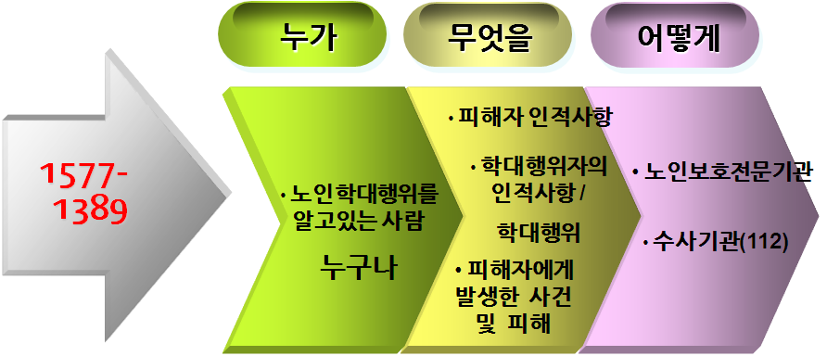
4) 신고방법
① 연중 24시간 긴급전화 1389 운영
② 노인학대예방센터 홈페이지 등 인터넷을 통한 신고접수
③ 직접 방문 상담 접수
④ 이동상담, 가정방문 상담 접수
⑤ 서신에 의한 접수
⑥ 병원, 보건소, 재가복지센터, 기타 전화상담 센터 등으로부터 의뢰된 사례 접수
⑦ 타 기관, 타 상담기관 등으로부터 의뢰된 사례 접수
5) 신고자의 권리
① 노인복지법 제39의6 제1항: 누구든지 노인학대를 알게 된 때에는 노인보호전문
기관 수사기관에 신고할 수 있다.
② 노인복지법 제39조의6 제3항 : 신고자의 신분은 보호되어야 하며, 그 의사에 반
하여 신분이 노출되어서는 아니 된다.
③ 노인복지법 제39조의11 : 학대노인의 보호와 관련된 업무에 종사하였거나 종사
하는 자는 그 직무상 알게 된 비밀을 누설하지 못한다.

Slide 15
2. 금지행위(노인복지법 제39조의 9)
1) 노인의 신체에 폭행을 가하거나 상해를 입히는 행위.
2) 노인에게 성적 수치심을 주는 성폭력⋅성희롱 등의 행위.
3) 자신의 보호⋅감독을 받는 노인을 유기하거나 의식주를 포함한 기본적 보호 및 치료를 소홀히 하는 방임행위.
4) 노인에게 구걸을 하게 하거나 노인을 이용하여 구걸을 하는 행위.
5) 노인을 위하여 증여 또는 급여된 금품을 그 목적 외의 용도에 사용하는 행위.
3. 노인학대 처벌법(노인복지법 7장- 노인복지법 제39조의 9)
법 | 내 용 | 비 고
노인 복지법 | 1. 노인의 신체에 상해를 입히는 행위 | 7년이하의 징역 또는 2천만원 이하의 벌금
 | 2. 노인의 신체에 폭행을 가하는 행위 | 5년 이하의 징역 또는 1천5백만원 이하의 벌금
 | 3. 노인에게 성적 수치심을 주는 성폭행, 성희롱 등의 행위
 | 4. 자신의 보호 및 감독을 받는 노인을 유기하거나 의식주를 포함한 기본적 보호 및 치료를 소홀히 하는 행위
 | 5. 노인에게 구걸을 하게 하거나 노인을 이용하여 구걸하는 행위
 | 6. 노인을 위하여 증여 또는 급여된 금품을 그 목적 외의 용도에 사용하는 행위 | 3년 이하의 징역 또는 1천만원 이하의 벌금

Slide 16
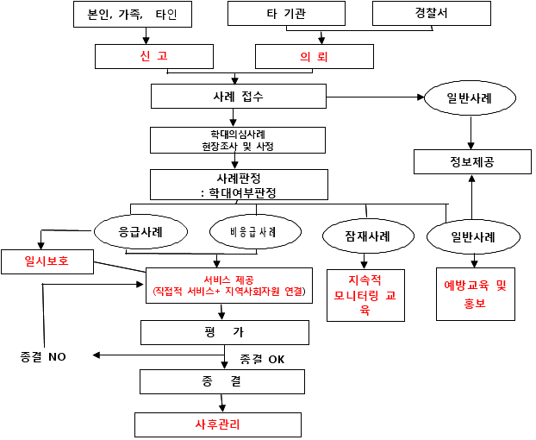
4. 노인학대사례 처리절차

Slide 17
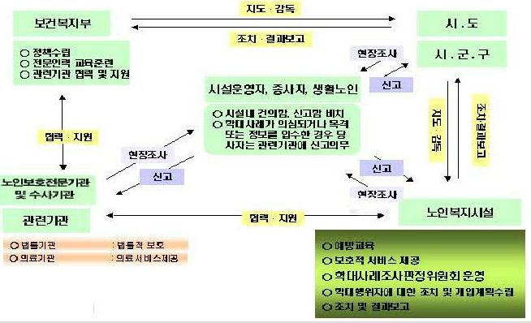

Slide 18
5. 노인학대 대응방법
1) 노인 개인 차원의 대응방안
① 노인학대를 유발하는 노인의 특성과 관련된 요인 중에서 인구사회학적 변인은 통제가 불가능하므로 실제로
노인학대의 예방과 감소를 목적으로 하여 개입 가능 한 부분은 노인의 의존성이다.
② 노인 스스로 의존성을 줄이고 자립능력을 기르기 위한 노력이 이루어져야 한다.
③ 노인 스스로가 존경 받을 수 있도록 행동하고 가족이나 사회활동에 적극적으로 참여하는 것이 바람직하다.
④ 노인학대에 대한 교육을 통하여 노인학대를 정확히 이해해야 한다.
⑤ 가족의 부당한 처우를 당연시 하고 은폐하기보다는 이를 외부에 노출시켜 적극적인 원조요청을 할 수 있도록
노인들의 인식을 변화시키는 노력이 필요하다.
2) 가족차원의 대응방안
① 가족에 대해서는 학교교육이나 사회교육 프로그램을 통해서 노인과 동거하는 가족들이 노년기 특성 및 노인
의 심리적 특성에 대해서 이해할 수 있는 기회를 부여해 나가야 할 것이다.
② 개인적인 성격이나 스트레스가 원인이라면 이에 대한 상담이나 치료 프로그램을 통해서 개선시킬 수 있게
해야 한다.
③ 직업이 없거나 경제적 곤란에 대해서는 이에 대한 서비스를 모색해 주는 접근 방법이 필요하다.
④ 노인학대의 가해자는 주로 직계가족, 특히 주로 아들과 며느리, 딸 등이며, 부양자인 동시에 가해자인 이들은
부양 스트레스를 경험하고 이러한 스트레스를 견뎌 내기 힘든 상황에서 학대를 하는 것으로 나타나고 있다.
⑤ 부양부담 경감을 위한 부양수당제도의 도입, 노인장기요양이 필요한 노인을 위한 사업의 확대 및 활성화
그리고 재가노인복지사업의 다양화 등 가족지원서비스가 강화되어야 한다.
3) 사회적 차원의 대응방안
① 노인학대에 대한 적극적인 사회적 대응방안이 강구되지 않고 있는 이유 중의 하나는 노인학대에 대한 일반인
의 인식이 매우 낮다는 것이다.
② 노인학대의 문제가 단순히 개인이나 가족의 문제가 아니라 사회 전체의 문제로 인식할 수 있는 사회적 의식의
전환이 이루어져야 할 것이다.
③ 우리나라에서는 2004년 노인복지법 개정을 통하여 노인학대의 금지, 노인학대 예방을 위한 긴급전화의 설치,
노인보호전문기관의 설치, 노인학대 신고 및 응급조치 의무, 보조인의 선임 등의 노인학대 관련 조항을
신설하였다.
④ 노인복지법을 잘 준수하고 실천하여 우리사회에 노인이 학대 받는 일이 없도록 하여야 할 것이다.
☎ 노인학대 상담전화 / 국번없이 1577-1389

